Slide 1



SecureMe
Segurança por APP
A TECNOLOGIA QUE TE APROXIMA DA SEGURANÇA QUE VOCÊ MERECE DESENVOLVIDO PELA A SHADOWCODE

Slide 2
SecureMe
A SecureMe é um programa que consiste na Proteção e Fácil acesso ao mundo corporativo da segurança.
Visando facilitar o relacionamento entre contratante e protetor.
Com isso trouxemos também a variedade de seguranças especializados no ramo e a confiabilidade em nosso aplicativo.
O que é?

Slide 3
SecureMe
Para que nossa plataforma pudesse ser desenvolvida, utilizamos a linguagem de programação Kotlin, fazendo uso tambem da IDE Android Studio.
Diante disso, a SecureMe foi planejada e realizada com muito foco e determinação.
Como foi Feito?

Slide 4
SecureMe
Por que criamos esse app?
A ideia teve origem pela falta de facilidade em achar seguranças especializados e confiáveis que pudessem exercer suas funções não somente á uma empresa corporativa, e sim também a pessoas que irão necessitar desse serviço por um dia, semana ou mês.
O rápido acesso é essencial para todos, por isso decidimos juntar as duas coisas em uma só.

Slide 5
SecureMe
Qual é o Público Alvo?
Empresas Corporativas
Contratantes Freelances
E todos que desejam um Segurança

Slide 6
SecureMe
Qual a Vantagem da Segurança
por aplicativo?
Mobilidade e Controle:
Escolha o seu próprio segurança e o horário que ele vai atuar
Agilidade na Contratação:
Contratar um segurança com
poucos toques, sem ligações ou papelada
Profissionais Qualificados:
O App garante que os seguranças passaram por análise criteriosa, evitando riscos
Acompanhamento em Tempo Real:
Consulta ao período de serviço com o nome do segurança e o horário contratado

Slide 7
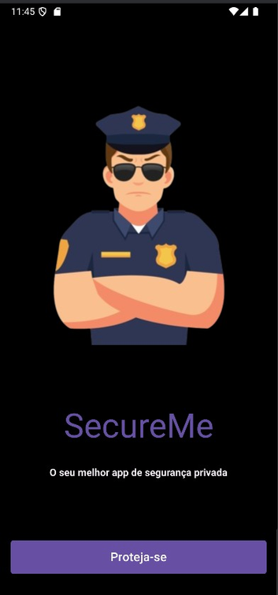
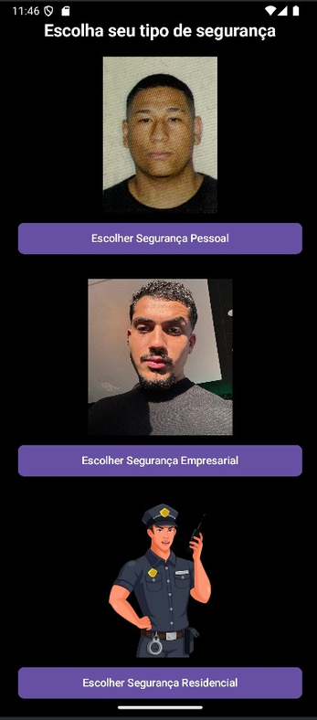
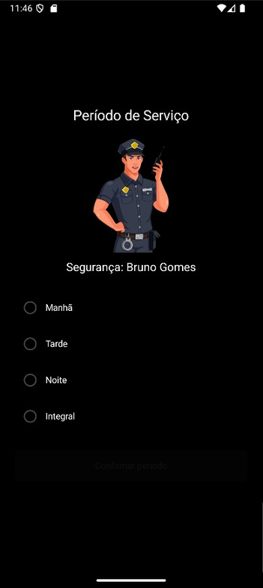
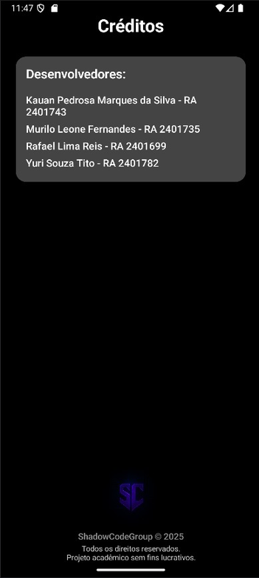

Slide 8

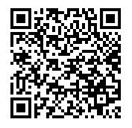
Download APP

Slide 9
ShadowCodeGroup © 2025
Todos os direitos reservados. Projeto acadêmico sem fins lucrativos.

Slide 10
Desenvolvido por:
Kauan Pedrosa Marques da Silva - RA: 2401743
Rafael Lima Reis - RA: 2401699
Murilo Leone Fernades - RA: 2401735
Yuri Souza Tito - RA: 2401782

